Slide 1
Yazmaçlar (Registers) ve Sayaçlar (Counters)
Bölüm 6
Mano & Ciletti kitabından ve Suleyman TOSUN’un slaytlarından Türkçeleştiren Kurtuluş KÜLLÜ

Slide 2
Konular
Yazmaçlar (Registers)
Kaydırma yazmaçları (Shift registers)
Yayılımlı sayaçlar (Ripple counters)
Zamanuyumlu sayaçlar (Synchronous counters)
Diğer sayaçlar

Slide 3
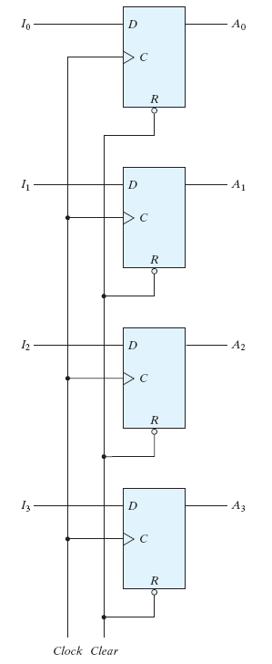
Yazmaçlar
Bir ikidurumlu (flip-flop) grubu
Her biri bir bit bilgi tutabilir
n bitlik yazmaçlar n bit depolayabilir (n flip-flop içerir)
Her saat (clock) döngüsünde, ikidurumluların girdilerindeki veri yazmaçlara aktarılır.
Clear=0 olduğunda tüm ikidurumlular sıfırlanır
Depolanan değerlerin hepsini 0 yaparak yazmaçları temizler.
Clear=1 olduğunda girdi verileri yazmaçlara depolanır.

Slide 4
Paralel Yüklemeli Yazmaçlar
Zamanuyumlu sistemlerde bir ana saat (master clock) olur.
Tüm işlemler bununla senkronize edilir.
Kullanılacak yazmaçları seçebilmek istiyorsak ayrı bir kontrol sinyali kullanılmalı:
Yazmaçlara yeni bilgi kaydedilmesine yükleme (loading) veya güncelleme (updating) denir.
Eğer tüm ikidurumlular aynı anda yükleniyorsa, yükleme paralel yapılmaktadır.

Slide 5
Saat Geçitleme/Engelleme (Clock Gating)
Eğer bir yazmacın içindekileri değiştirmek istemiyorsak:
Girdiler sabit tutulmalı VEYA
Saat sinyalinin devreye ulaşması engellenmeli (saat engelleme).
Saat engelleme, saat sinyali üstünde ilave gecikmeye yol açar
Saat devrenin farklı kısımlarına farklı zamanlarda ulaşır.
Bu sebeple zamanuyumlu davranış kaybolur.
Bu yüzden ikidurumluların saat girdilerinden çok D girdilerini kullanarak yazmacı kontrol ediyoruz.
1
0
clock
0
clock
clock

Slide 6
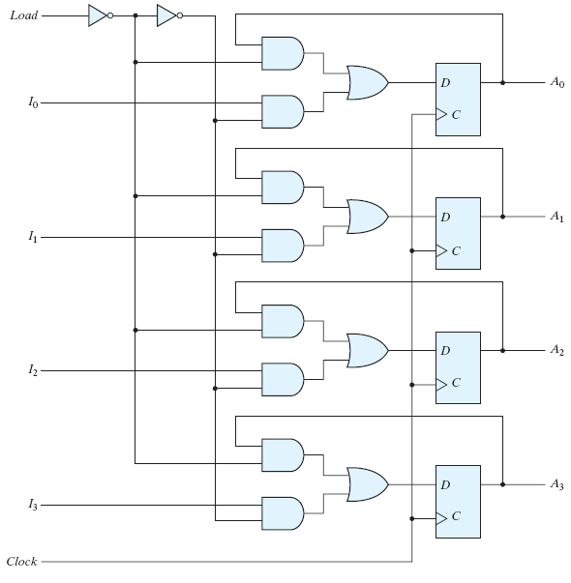
Paralel Yüklemeli Yazmaçlar
D girdileri öncesindeki kapılar aslında iki kanallı bir çoklayıcı (MUX)
load=1 ise D girişlerine veri (I_{i}) ulaşır.
Yazmacı yükle
load=0 ise yazmaç çıktıları (A_{i}) D’ye ulaşır
Değişiklik yok (yazmacı yükleME)

Slide 7
Ötelemeli Yazmaçlar (Shift Registers)
Depoladığı ikili bilgiyi komşu hücreler arasında kaydırabilen bir yazmaç
Belirlenmiş bir yönde
İkidurumlular zinciri
Bir ikidurumlunun çıktısı bir sonrakinin girdisine bağlanır.

Slide 8
Seri Aktarım
Bir sayısal sistemde bilgi tek tek bitler olarak aktarılıyorsa, sistem seri modda çalışıyor denir.
Kaynak yazmaçtan hedef yazmaca bitlerin kaydırılması.
Kaydırma, saati engelleyerek kontrol edilebilir
Daha önce belirttiğimiz gibi, problemli

Slide 9
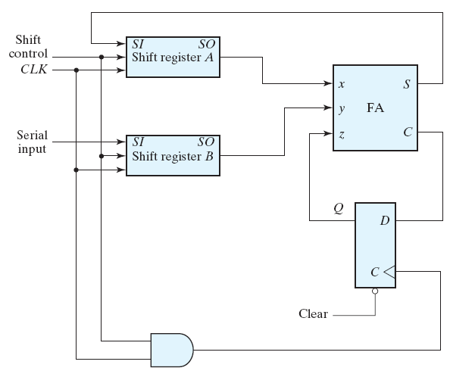
Seri Toplama
Paralel işlemler daha hızlıdır
Seri işlemler daha yavaştır AMA
Daha az donanım
gerektirir
Çip üstünde daha
az silikon alanı

Slide 10
Evrensel Ötelemeli Yazmaç (Universal Shift Register)
Bilgi, yazmaca seri olarak girilebilir
Paralel olarak okunabilir.
Tersi de mümkün
Bilgi paralel olarak girilip
Seri olarak (kaydırılarak) alınabilir
Bazı kaymalı yazmaçlarda paralel transfer için girdi/çıktı terminalleri vardır.
Ayrıca sola kaydırma veya sağa kaydırma mümkündür.

Slide 11
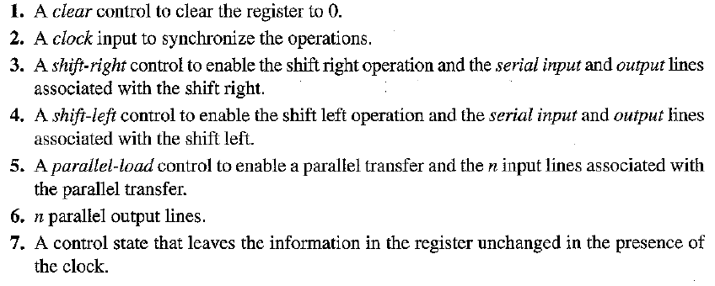
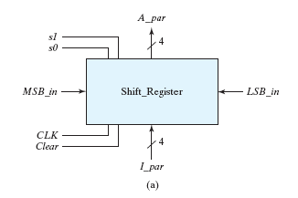
Evrensel Ötelemeli Yazmaç

Slide 12
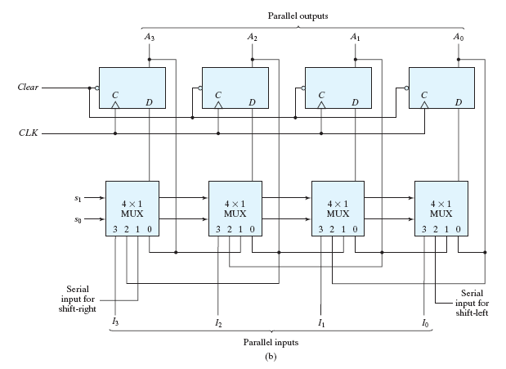
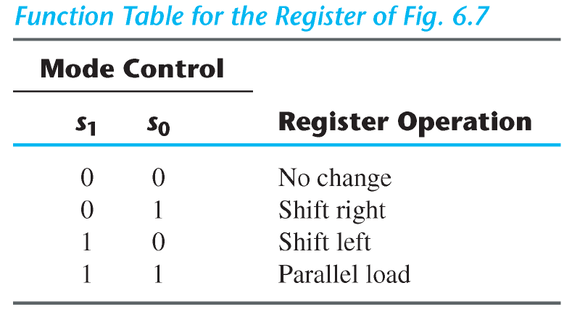
Evrensel Ötelemeli Yazmaç

Slide 13
Sayaçlar (Counters)
Belirli bir durum dizisini takip eden bir yazmaç.
Girdi sinyali
Saat VEYA
Ayrı bir sinyal olabilir
Farklı diziler (sekanslar) sayılabilir
Normal ikili dizi VEYA
İstediğimiz herhangi bir dizi
n bitlik sayaçta, n ikidurumlu olur
0’dan 2^{n}-1’e sayabilir.
İki çeşit sayaç vardır
Yayılımlı Sayaçlar (Ripple Counters)
Zamanuyumlu Sayaçlar (Synchronous Counters)

Slide 14
Yayılımlı Sayaçlar (Ripple Counters)
Seri olarak bağlı ikidurumlular
Birinin çıktısı bir sonrakinin C (saat, clock) girdisine bağlanır.
Farklı ff’lar ile gerçekleştirilebilir
JK ff’larda J ve K girdilerini birleştirerek
T ff’larla
D ff’larda çıktının değilini (tümleyenini) kullanarak

Slide 15
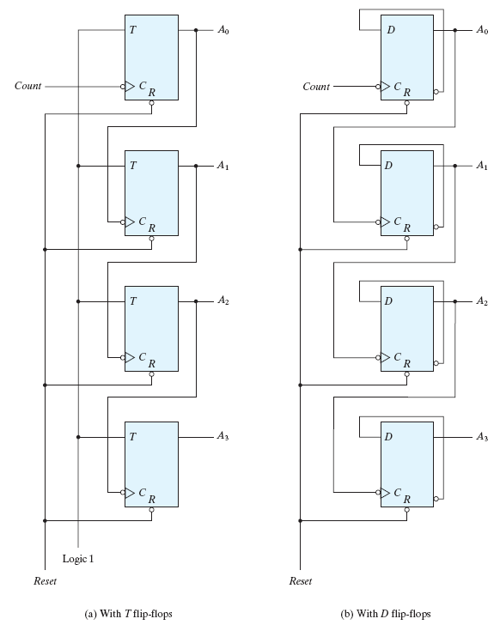
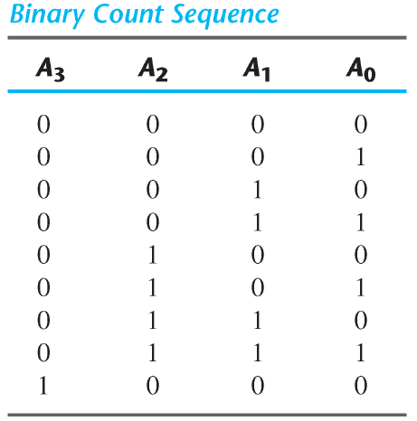
Yayılımlı Sayaçlar
Yukarı yayılımlı sayaç
Negatif kenar tetiklemeli ff kullanılmalı
Aşağı yayılımlı sayaç
Pozitif kenar tetiklemeli ff kullanılmalı

Slide 16
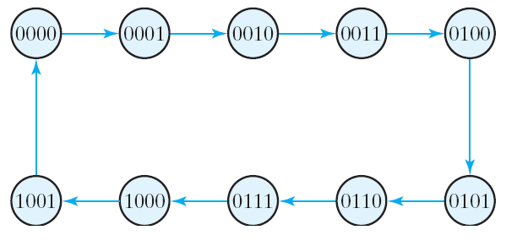
BCD Yayılımlı Sayaç
10 durumdan (state) oluşan sekans (0’dan 9’a)
4 ikidurumlu (flip-flop) gerekir
İkili sayaca benzer
Sadece 1001 durumundan sonra 0000 gelmesi farklı.

Slide 17
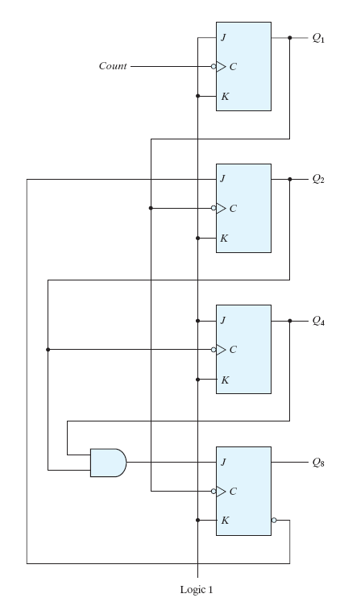
Onluk Sayaç
Q1 her saat vuruşundan sonra değişir.
Q2, Q1’in her 1’den 0’a geçişinde ve Q8=0 ise değişir.
Q8=1 olduğunda, Q2=0 olarak kalır.
Q4, Q2’nin her 1’den 0’a geçişinde değişir.
Q8, Q2 veya Q4 0 olduğu sürece 0 kalır.
Hem Q2 hem de Q4 1 olursa, Q8, Q1 1’den 0’a geçerken değişir.

Slide 18
Üç Onluk Sayaç
0’dan 999’a saymak için
Üç tane onluk sayaç kullanılır
Bir sonraki onluk sayacın girdisi öncekinin Q8’inden gelir.
Q8 1’den 0 olduğunda bir sonraki sayaç tetiklenir.

Slide 19
Zamanuyumlu Sayaçlar (Synchronous Counters)
Tüm ikidurumluların C girdilerine saat sinyali bağlanır
Tüm ikidurumlular aynı anda tetiklenir.
İkidurumlulara tümleyen işlemi uygulanması için olması gereken girdiler
J=1 ve K=1
T=1

Slide 20
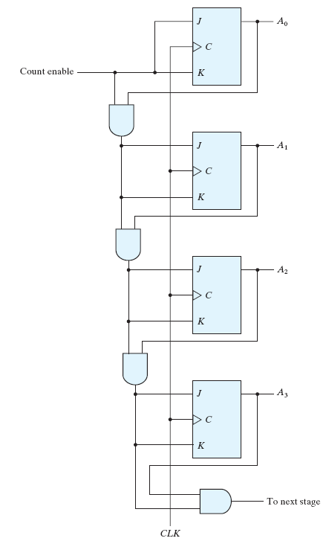
İkili Sayaç
En sağdaki/önemsiz (least significant) bit her seferinde değişecek.
Diğerleri, öncekilerin hepsi 1 olduğunda değişecek.

Slide 21
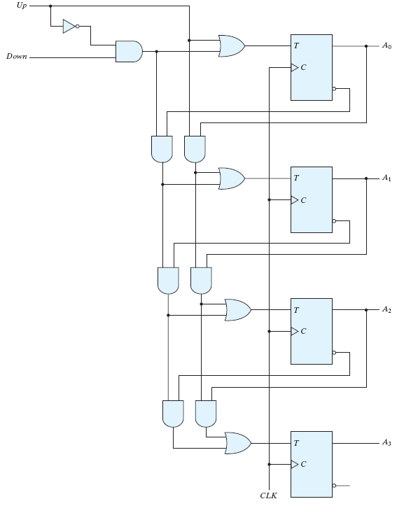
Yukarı-aşağı ikili sayaç
up=1 ise ileriye (yukarıya) sayar
down=1 ve up=0 ise geriye (aşağıya) sayar
Her ikisi de 0 olduğunda sayım değişmez.

